Slide 1

오늘의 감정을 소리로 만나다
Flutter로 만든 감정 기반 백색소음 추천 앱입니다. 사용자가 포춘쿠키 버튼을 클릭하면 랜덤 감정이 나타납니다.
그 감정에 어울리는 백색소음을 추천해줍니다. 간단한 상호작용으로 힐링과 재미를 동시에 느낄 수 있습니다.

Slide 2





주요 기능
포춘쿠키 버튼
백색소음 추천
클릭 시 오늘의 감정 랜덤 출력
감정에 어울리는 소리 자동 재생
감정 통계
감정 히스토리
파이 차트, 바 차트로 감정 시각화
나의 감정 추이 확인 가능

Slide 3
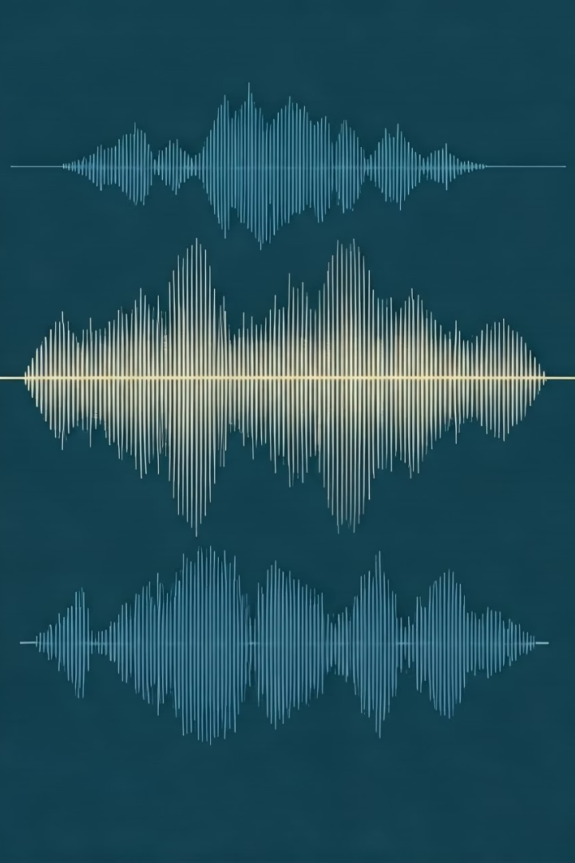
데이터
감정
백색소음
설명
차분함
빗소리
조용한 빗소리로 마음 안정
집중
카페 소리
낮은 배경 소음으로 집중 유도
이완
벽난로 소리
불꽃 소리로 편안함 전달
고요
바람 소리
자연의 고요함으로 휴식 유도
+ 희망 / 자신감 / 기쁨

Slide 4
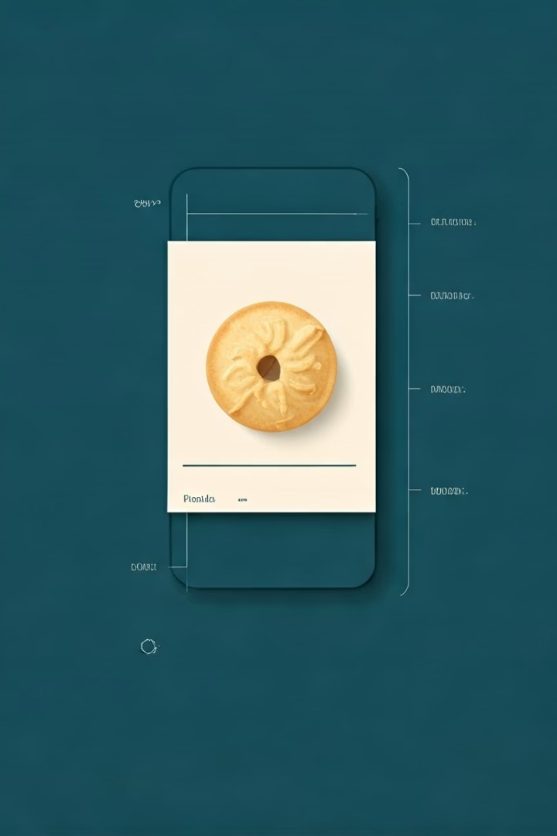




개발 일정
9-10주차
아이디어 구상 및 계획서 작성
11-12주차
감정-소리 매핑 자료 수집 및 UI 기본 구조 설계
13-14주차
포춘쿠키 버튼, 감정 출력, 백색소음 재생 기능 구현
15-16주차
디자인 다듬기, 테스트, 발표

Slide 5
기능 개발 추가
통계 기능
이용자가 본 감정 및 좋아요 기록
메인화면 24시간 팝업창
좋아요 누르면 상단에 오늘의 감정 팝업창 24시간동안 뜨기

Slide 6
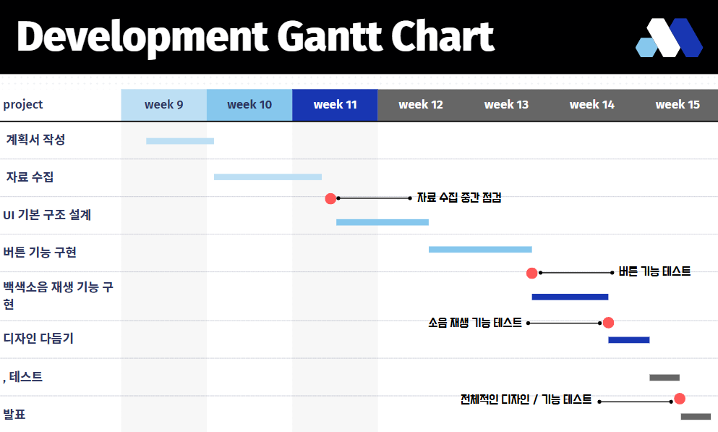
개발 일정
1주차
아이디어 구상 및 계획서 작성
2025.06.02
2-3주차
감정-소리 매핑 자료 수집 및 UI 기본 구조 설계
2025.06..09
통계 /좋아요 기능 추가
2025.06..13
4-5주차
포춘쿠키 버튼, 감정 출력, 백색소음 재생 기능 구현
2025.06.16
6-7주차
디자인 다듬기, 테스트, 발표
2025.06.22

Slide 7
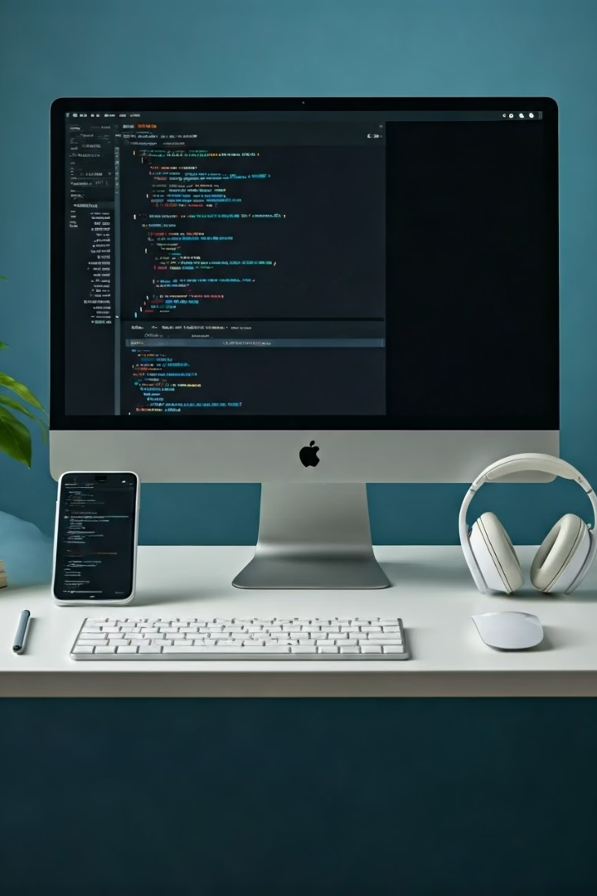




리소스 계획
개발 언어
개발 도구
데이터 저장
Flutter (Dart)
Android Studio
로컬 JSON 또는 앱 내 리스트
소리 자료
앱에 포함된 mp3 또는 온라인 링크
참고 라이브러리: audioplayers, just_audio (Flutter용 오디오 패키지)
테스트 환경: Android 스마트폰 또는 에뮬레이터

Slide 8

리스크 관리
소리 재생 오류
안정적인 Flutter 오디오 라이브러리 사용 (audioplayers)
감정 종류 너무 많음
감정 5~6개로 구성하여 관리 및 완성도 확보
UI 구현 시간 부족
Flutter 기본 위젯 및 템플릿 적극 활용
발표 중 앱 오류
APK 백업 및 시연 영상 준비

Slide 9






기대 효과
감정 인식
감정 히스토리로 자신의 감정 추이 인식
힐링 제공
감정에 맞는 백색소음으로 정서적 안정감
높은 접근성
간단한 클릭 인터페이스로 누구나 쉽게 사용
발표 시 감성과 기술의 조화로 청중의 흥미를 유도합니다.

Slide 10
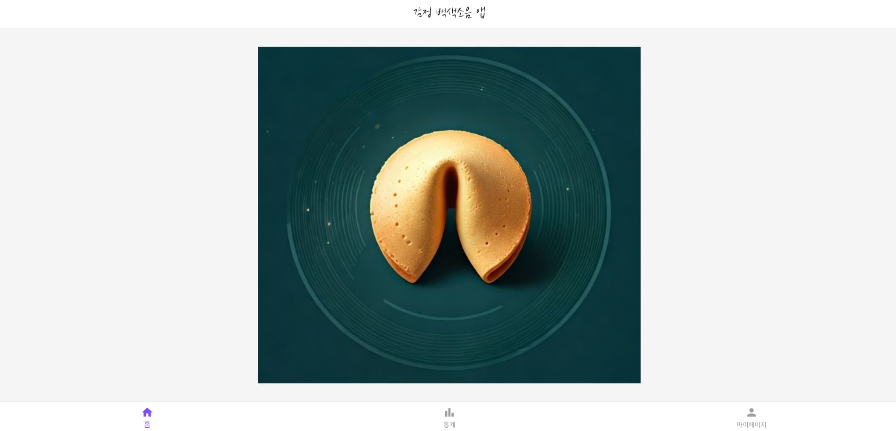

Slide 11
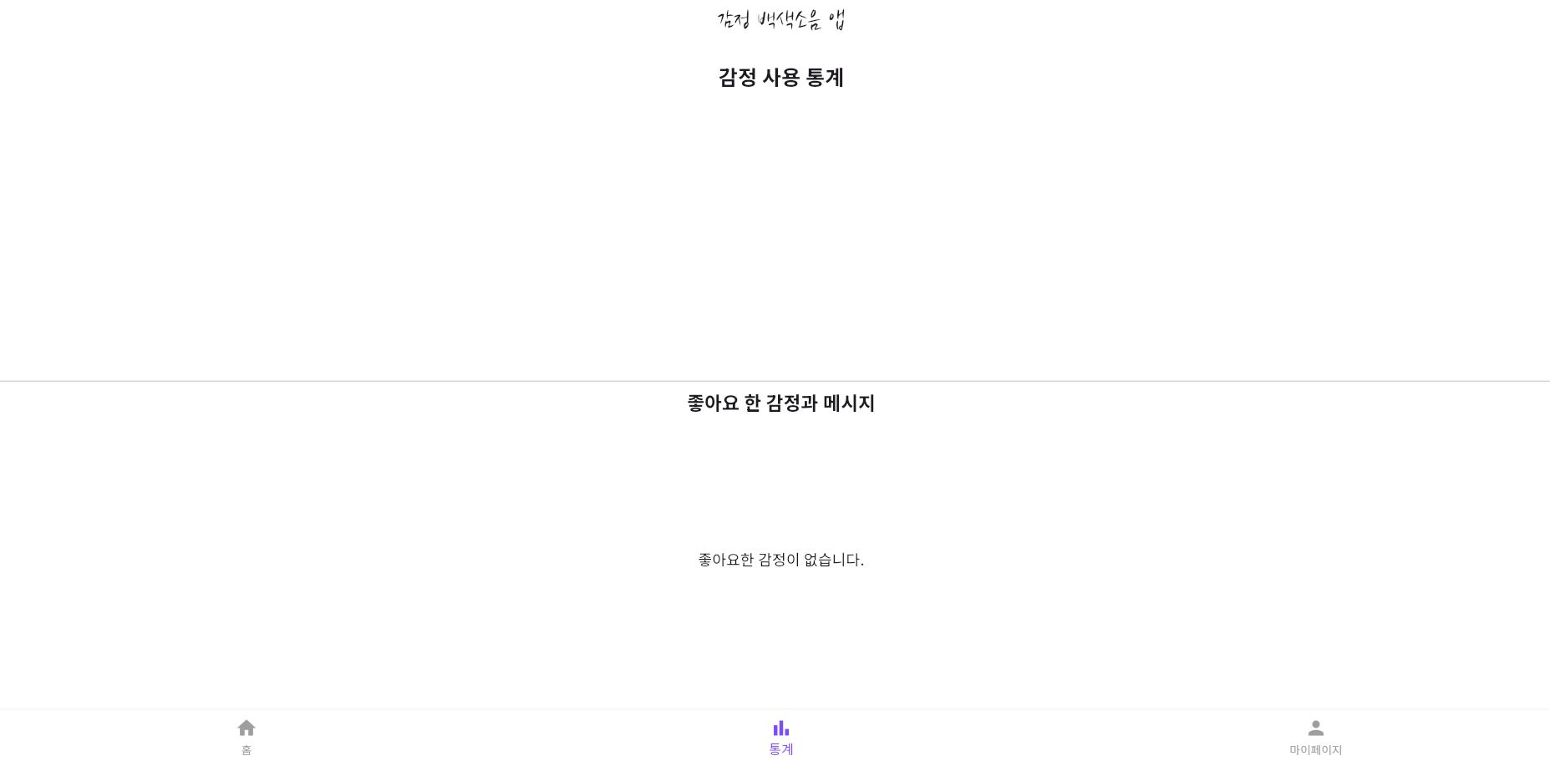

Slide 12
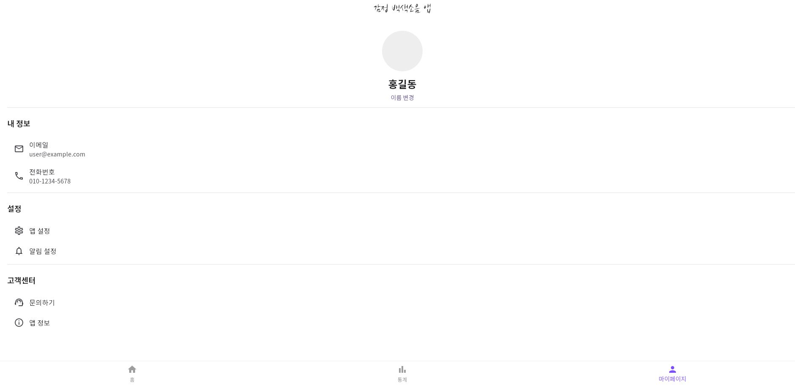

Slide 13
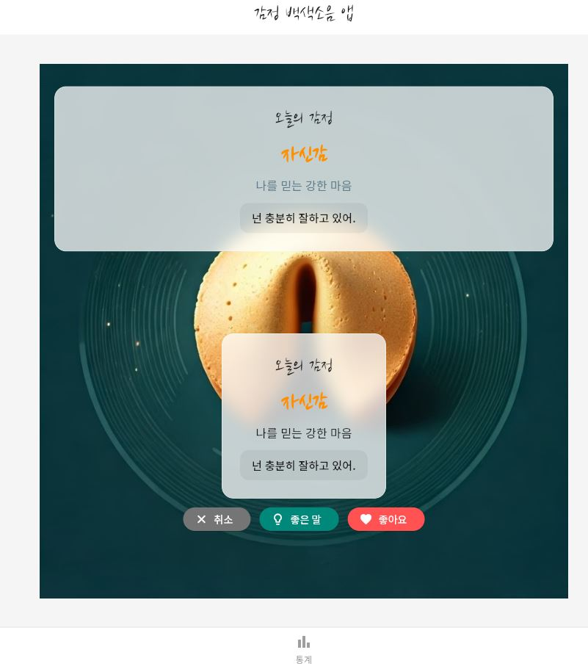

Slide 14
